Slide 1


Slide 2
목차
1. 생명보험
2. 손해보험
삼성생명 – 인생대표 / 가족대표
KB손해보험 – 5.10.10 Young 플러스건강
흥국생명 – 다사랑 통합보험
삼성화재 – New내돈내삼
미래에셋생명 – M-케어 건강보험
흥국화재 – 든든한 3N5 초경증
iM라이프 – iM마스터 PRO 변액연금
1-2. 생명보험 가성비 상품
2-2. 손해보험 가성비 상품
3사 건강체 가성비 상품
3사 건강체 가성비 상품
3사 초경증 가성비 상품
3사 초경증 가성비 상품
본 자료를 설계사 교육을 위해 만든 자료입니다. 고객에게 배포할 수 없으며 이 자료를 광고나 다른 용도로 사용시 생기는 문제에 법적 책임을 지지 않습니다.

Slide 3
1. 생명보험
뇌졸중, 살리는 치료로 끝나지 않는다 … 치료비 준비는?
01
삼성생명 – 인생대표 / 가족대표 건강보험
수술만 하던 시대는 끝, ‘병행 치료’가 표준
02
흥국생명 – 다사랑 통합보험
입원 원인 1위는 '손상'… 그 절반이 낙상
03
미래에셋생명 – M-케어 건강보험
한 달 남짓에 -40%… 노후자금을 롤러코스터에?
04
iM라이프 – iM 마스터 PRO 변액연금
본 자료를 설계사 교육을 위해 만든 자료입니다. 고객에게 배포할 수 없으며 이 자료를 광고나 다른 용도로 사용시 생기는 문제에 법적 책임을 지지 않습니다.

Slide 4





생명보험 BEST CHOICE
생명보험
순환계
삼성생명 – 인생대표 / 가족대표
통합치료
한화생명 – 시그니처H통합건강
동양생명 – 우리WON하는 보장보험
암 복합치료
흥국생명 – 다사랑 통합보험
동양생명 – 우리WON하는 보장보험
BEST CHOICE
신한라이프 – 통합건강보험 원
관절 및 재해
미래에셋생명 – M-케어 건강보험
라이나생명 – 새로담는 간편건강보험
흥국생명 – 다사랑 간편 통합 상해보험
보증형
iM라이프 – iM마스터 PRO 변액연금
변액연금
KDB생명 – 더!행복드림 변액연금보험
IBK연금보험 – 연금액 평생보증받는 변액연금보험
가성비 상품
건강체
흥국생명 – 다사랑 오튼튼 건강보험
초경증
미래에셋생명 – M-케어 건강보험 3.10.5
삼성생명 – 가족대표 건강보험
KB라이프 – 딱좋은 초경증 건강보험
KB라이프 – 5.10.5 딱좋은 플러스 건강보험
흥국생명 – 다사랑 3.10.5 간편건강
더 자세한 상품내용은 GA 소식지와 지점장님 상품조회 자료를 참고해 주세요.
본 자료를 설계사 교육을 위해 만든 자료입니다. 고객에게 배포할 수 없으며 이 자료를 광고나 다른 용도로 사용시 생기는 문제에 법적 책임을 지지 않습니다.
04

Slide 5

뇌졸중, 살리는 치료로 끝나지 않는다… 치료비 준비는?
순환계 통합치료
NEWS
노상우 기자 입력: 2026.09.16 12:00
뇌졸중 살린 뒤에도 끝 아니다…7~9년 후 기능 저하, 장기 돌봄 필요
뇌졸중 치료는 생명을 구하는 것을 포함해 생존 이후의 장애와 삶의 질을 관리하는 방향으로 더욱 확대돼야 한다는 의견이 제시됐다. 뇌졸중 급성기 치료 이후에도 회복한 기능을 유지할 수 있도록 재활과 지역사회 돌봄을 연결해야 한다는 것이다.
장 교수는 “급성기 치료 이후 환자의 삶에 관한 정보가 부족하다는 문제의식에서 연구가 시작됐다”며 “응급치료로 생명을 구한 뒤 환자가 얼마나 회복하는지, 장애가 얼마나 남는지, 가족의 돌봄 부담은 어떻게 달라지는지 확인할 장기 자료가 필요했다”고 설명했다.
초기 뇌졸중이 경증인 환자에게서도 발병 8년부터 기능 저하가 관찰됐다. 젊거나 초기 증상이 가벼웠다는 이유만으로 장기 관리를 소홀히 해서는 안 된다는 것을 의미했다.
장 교수는 “초기에 얼마나 빨리 좋아지는지도 중요하지만 이후 기능을 유지하기 위한 노력도 필요하다”고 강조했다.
장원혁 삼성서울병원 재활의학과 교수는 14일 ‘데이터, 뇌를 읽고 삶을 잇다’ 주제로 한국과학기자협회와 질병관리청 국립보건연구원이 공동 주최한 미디어세미나에서 국내 뇌졸중 환자의 장기 생존과 장애 추적 결과를 소개했다. 국내 환자를 장기간 추적한 결과 일상생활 수행능력은 발병 후 2년까지 회복되지만, 7~9년이 지나면서 다시 저하하는 경향이 확인됐다.
장기 추적에서 눈에 띄는 결과는 회복 이후에도 기능이 다시 저하할 수 있다는 점이다. 연구진이 10년 시점 평가에 참여한 생존자 3045명의 한국판 수정바델지수(K-MBI)를 분석한 결과 일상생활 수행능력은 발병 2년까지 호전됐다. 이후 대체로 유지되다가 8년부터 악화하는 양상이 나타났다.
사망과 장애에 연관된 요인을 분석한 결과에서는 폐렴 예방과 집중 재활치료의 중요성이 확인됐다. 초기 치료 중 폐렴 발생 여부는 단기뿐만 아니라 장기 사망 위험과도 연관됐다. 나이와 병전 기능 수준 등과 함께 발병 7일 시점의 운동·이동 기능, 집중 재활치료 여부도 장기 장애와 관련된 요인으로 제시됐다.
장 교수는 “과거에는 뇌졸중 회복 기간을 6개월 정도로 설명했지만 실제 우리나라 데이터를 보니 2년까지도 좋아지는 것을 확인했다”고 말했다.
이번 발표는 2012년 시작된 ‘뇌졸중 환자의 재활 분야 장기 추적조사’의 1차 코호트를 토대로 이뤄졌다. 2012~2015년 전국 9개 대학병원에 입원한 성인 초발 뇌졸중 환자 1만686명을 대상으로 사망 자료를 분석하고, 연구 참여에 동의한 7858명의 기능과 장애 등을 추적했다.
장 교수는 “뇌졸중 이후 장애는 2년까지 회복될 수 있지만 7~9년 차에 접어들면 다시 심해지는 양상이 나타난다”며 “이제는 급성기 치료를 넘어 만성기 관리와 지역사회 통합돌봄 정책이 필요하다”고 말했다.
연령에 따라 회복과 악화 시점은 달랐다. 65세 미만에서는 발병 2년까지 기능이 호전되고 9년부터 악화한 반면, 65세 이상에서는 18개월까지 호전되고 7년부터 악화했다.
더 자세한 상품내용은 GA 소식지와 지점장님 상품조회 자료를 참고해 주세요.
본 자료를 설계사 교육을 위해 만든 자료입니다. 고객에게 배포할 수 없으며 이 자료를 광고나 다른 용도로 사용시 생기는 문제에 법적 책임을 지지 않습니다.
05

Slide 6
뇌졸중, 살리는 치료로 끝나지 않는다… 치료비 준비는?
순환계 통합치료
뇌·심장은 ‘살린 뒤’가 더 오래, 더 비싸다!
뇌졸중 4건 중 1건은 재발, 심장수술 한 번에 4,808만원
발병 1년 뒤, 10명 중 8명은 치료를 이어간다
수술 1건당 진료비
2025년
4,808만원
4,329만원
496만원
생존 · 치료와 재활 지속
1년 내 사망
1년 내 치명률 뇌졸중 19.8%, 심근경색증 16.1%
심장수술
관상동맥우회수술
35개 주요수술 평균
뇌졸중 재발 비중
심근경색증 재발 비중
뇌졸중 기능 재악화 시점
65세 이상 뇌졸중 1년 치명률
25.3
%
9.6
%
8
년 이후
31.2
%
진단비는 한 번, 치료는 여러 번.
반복되는 치료비
까지 점검하셨나요?
출처 : 질병관리청 「2023 심뇌혈관질환 발생통계」(2025.12.30) · 국민건강보험공단 「2025년 주요수술 통계연보」(2026.8.31) · 삼성서울병원 10년 추적 연구(이투데이 2026.9.16)
더 자세한 상품내용은 GA 소식지와 지점장님 상품조회 자료를 참고해 주세요.
본 자료를 설계사 교육을 위해 만든 자료입니다. 고객에게 배포할 수 없으며 이 자료를 광고나 다른 용도로 사용시 생기는 문제에 법적 책임을 지지 않습니다.
06

Slide 7
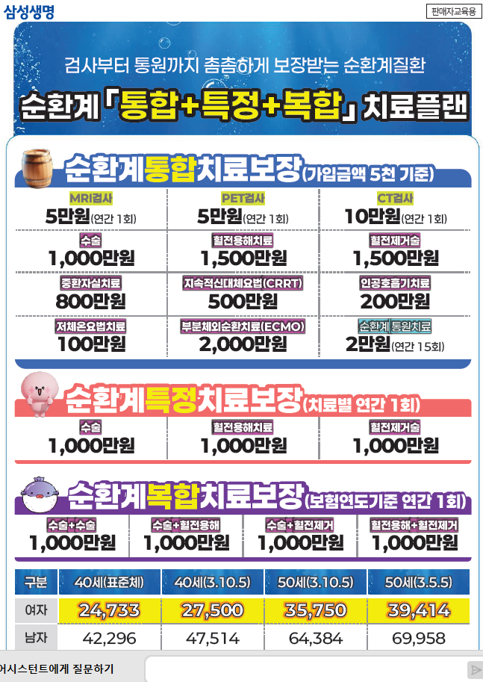
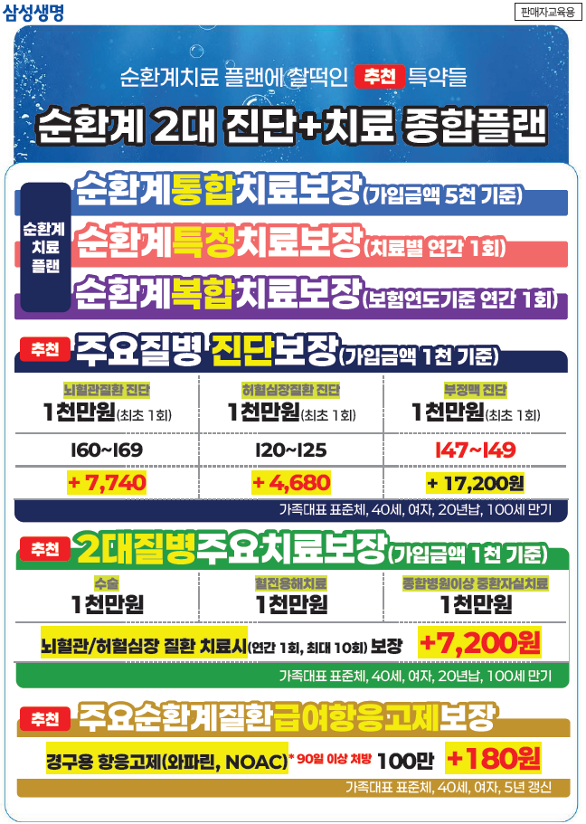
삼성생명 – 인생대표 / 가족대표
순환계 통합치료
더 자세한 상품내용은 GA 소식지와 지점장님 상품조회 자료를 참고해 주세요.
본 자료를 설계사 교육을 위해 만든 자료입니다. 고객에게 배포할 수 없으며 이 자료를 광고나 다른 용도로 사용시 생기는 문제에 법적 책임을 지지 않습니다.
07

Slide 8

타사 비교표_ 삼성생명 – 인생대표 / 가족대표
순환계 통합치료
구분
삼성생명
한화생명
동양생명
상품명
인생대표/가족대표 건강보험
시그니처H통합건강보험
우리WON하는 보장보험
심사유형
간편 ~ 건강체
간편 ~ 건강체
간편 ~ 건강체
가입한도
연 1억
연 1억
연 1억
검사(MRI/PET/CT)
5만 / 5만 / 10만
20만 / 20만 / 20만
20만 / 20만 / 20만
수술
2,500만
2,000만
2,000만
혈전용해술
3,000만
2,500만
2,500만
혈전제거술
3,000만
500만
1,000만
중환자실 치료
1,000만
1,500만
1,500만
재활치료(입원/외래)
2만 (연 15회)
5만 (연 30회)
2만 (연 15회)
에크모
2,000만
2,000만
2,000만
인공호흡기
200만
500만
500만
저체온요법
100만
500만
500만
CRRT
500만
500만
500만
보험료
남성
여성
남성
여성
남성
여성
표준체
47,662
27,546
63,627
39,925
49,997
32,191
355
57,714
33,649
75,408
43,529
56,267
36,753
주요 특징
수술, 혈전용해, 제거 등 압도적 보장금액 & 가성비
검사비 및 재활치료 특화
질병후유장해 보험료 가성비
순환계통합치료와 조합 추천
더 자세한 상품내용은 GA 소식지와 지점장님 상품조회 자료를 참고해 주세요.
본 자료를 설계사 교육을 위해 만든 자료입니다. 고객에게 배포할 수 없으며 이 자료를 광고나 다른 용도로 사용시 생기는 문제에 법적 책임을 지지 않습니다.
08

Slide 9

선정 이유_ 삼성생명 – 인생대표 / 가족대표
순환계 통합치료
상품 특징
가입 연령 – 만 15 ~ 75세
간편부터 건강체까지 무사고 사고전환 가능
선정 이유
순환계치료시 업계 최대 보장금액 + 사성비는 TOP
업계 최대 예외인수로 입원일수 및 수술 횟수 등 관계없이 완치 후 인수
수술하고 바로 일상생활 복귀가 아닌, 반복되는 수술과 치료, 통원하면서 쌓여가는 검사비와 재활치료비 등 부담이 큰 순환계질환에 대해 한 가지 특약으로 한 번에 해결할 수 있는 상품
세일즈
포인트
더 자세한 상품내용은 GA 소식지와 지점장님 상품조회 자료를 참고해 주세요.
본 자료를 설계사 교육을 위해 만든 자료입니다. 고객에게 배포할 수 없으며 이 자료를 광고나 다른 용도로 사용시 생기는 문제에 법적 책임을 지지 않습니다.
09

Slide 10

수술만 하던 시대는 끝, ‘병행 치료’가 표준
암 복합치료
NEWS
노진섭 기자 입력: 2026.06.21 16:01
수술 먼저? 항암 우선?…폐암 치료 성패 가르는 ‘치료 순서’
폐암을 진단받은 사람은 가능한 한 빨리 수술받기를 원한다. 수술이 가능한 병기라면 완치를 기대할 수 있는 가장 중요한 치료 수단이기 때문이다. 그러나 최근 폐암 치료의 패러다임은 단순히 수술, 항암치료, 방사선치료 중 어떤 치료를 선택할 것인가에서 벗어나고 있다. 이제는 어떤 순서로 치료할 것인가가 더욱 중요한 문제가 되고 있다.
이런 경우 과거에는 수술부터 시행하는 것이 일반적이었다. 2000년대까지만 해도 절제 가능한 폐암의 표준 치료는 수술이었다. 비소세포폐암 1기는 수술만으로 치료를 마치는 경우가 많았고, 2~3기는 재발 위험을 낮추기 위해 수술 후 보조항암치료를 시행하는 것이 오랫동안 표준치료로 여겨졌다. 그러나 2~3기 비소세포폐암 환자는 수술과 보조항암치료를 받더라도 절반 이상에서 재발하거나 원격 전이가 발생하고, 5년 생존율도 30~60% 수준에 머물러 예후가 좋지 않았다. 특히 A씨처럼 가슴 중앙부 림프절까지 암이 전이된 3기 비소세포폐암에서는 수술만으로 완치를 기대하기 어려운 경우가 많았다.
연구진은 절제 가능한 2~3기 비소세포폐암 환자를 대상으로 수술 전 세포독성항암제만 투여한 그룹(단독군)과 세포독성항암제에 면역항암제를 병행 투여한 그룹(병용군)을 비교했다. 그 결과 병리학적 완전관해율(암세포가 사라짐)은 병용군이 24%, 단독군이 2.2%로 큰 차이를 보였다. 이어 2025년 발표된 5년 추적 결과에서도 병용군은 단독군보다 사망 위험이 28% 낮았으며, 5년 전체생존율도 65.4%로 단독군의 55%를 크게 웃돌았다.
특히 전체 폐암의 80~85%를 차지하는 비소세포폐암은 어떤 치료를 선택할지뿐 아니라 어떤 순서로 치료를 시행할지가 치료 성패를 좌우한다. 반면 폐암 가운데 소세포폐암은 성장과 전이가 빠른 특성 때문에 진단 당시 이미 상당히 진행된 경우가 많아 항암치료가 주된 치료법으로 사용된다. 한국남 중앙대광명병원 폐식도외과 교수는 "폐암 1기에는 수술이 가장 우수한 치료 성적을 보인다. 2~3기 폐암은 치료 전략이 가장 복잡한 구간이다. 종양을 먼저 줄인 뒤 수술할지, 수술을 우선 시행할지 환자 상태에 맞춰 결정해야 한다. 반면 소세포폐암은 진단 시 이미 광범위하게 전이된 경우가 많아 항암치료 위주로 치료가 진행된다. 다만 종양이 국소적으로 국한돼 수술이 가능한 경우에는 수술 후 항암치료를 시행하기도 한다"고 설명했다.
당시에는 면역항암제를 수술 전에 투여할 경우 염증 반응과 조직 유착이 증가해 수술이 어려워질 수 있다는 우려가 있었다. 특히 흉부외과 의사들은 수술 난도가 높아지거나 수술 기회를 놓칠 가능성을 걱정했다. 그러나 이 연구와 후속 연구들을 통해 수술 시행률이나 완전 절제율이 저하되지 않는 것으로 확인되면서 이러한 우려는 상당 부분 해소됐다. 즉, 수술 전 면역항암치료가 수술 가능성을 해치지 않으면서도 치료 성적을 높일 수 있음이 확인된 것이다.
이러한 한계를 극복하기 위해 의학계는 수술 전에 항암치료를 시행해 종양을 먼저 줄인 뒤 수술하면 치료 성적을 높일 수 있을 것이라는 가능성에 주목했다. 이에 따라 2010년대 이후에는 수술 후 시행하던 세포독성항암제를 수술 전에 투여하는 선행항암치료가 도입됐다. 이 방법은 종양 크기를 줄여 수술 가능성을 높이고, 림프절 전이 범위를 줄이며, 영상검사로 확인되지 않는 미세전이를 조기에 치료할 수 있다는 장점이 있었다. 그러나 세포독성항암제만을 이용한 선행항암치료는 재발 감소와 생존율 향상 측면에서 기대했던 만큼의 효과를 보여주지 못했다.
이러한 연구 결과를 바탕으로 수술 후 항암치료를 중심으로 하던 기존 치료 전략은 수술 전 면역항암제를 포함한 선행치료 중심으로 변화했으며, 현재는 절제 가능한 2~3기 비소세포폐암의 표준치료로 자리 잡았다.
최근 3기 비소세포폐암 환자 A씨의 치료 과정은 변화된 폐암 치료 패러다임을 보여주는 사례다. 영상검사 결과 종양이 림프절까지 전이된 것으로 확인돼 곧바로 수술을 결정하기 어려운 상태였다. 하지만 수술 시기를 놓치면 치료가 어렵다는 점도 고려해야 했다.
그러던 중 전이성(4기) 비소세포폐암 치료에 사용되던 면역항암제가 새로운 대안으로 주목받기 시작했다. 이를 뒷받침한 대표적인 근거가 북미·유럽·아시아 의료기관이 참여한 국제 다기관 임상시험(CheckMate-816)이다.
더 자세한 상품내용은 GA 소식지와 지점장님 상품조회 자료를 참고해 주세요.
본 자료를 설계사 교육을 위해 만든 자료입니다. 고객에게 배포할 수 없으며 이 자료를 광고나 다른 용도로 사용시 생기는 문제에 법적 책임을 지지 않습니다.
10

Slide 11
수술만 하던 시대는 끝, ‘병행 치료’가 표준
암 복합치료
오래 사는 만큼, 치료는 길고 많이 받는다!
암환자 10명 중 7명은 5년 이상 생존, 비급여 항암제 환자 81%는 월 300만원 이상
암환자 10명 중 7명은 5년 이상 산다
병행 치료의 효과
폐암 임상 5년 생존율
65.4%
55%
5년 이상 생존 (73.7%)
그 외
5년 상대생존율 2001~05년 54.2% → 2019~23년 73.7%
수술 전 면역항암 병행
항암 단독
암 유병자
평생 암 발생 확률(남)
비급여 항암제 월 1,000만원
진단 후 일자리 변화
273
만명
44.6
%
27
%
33.8
%
수술·항암·방사선치료가 병행되는 기간, 쌓여가는
치료비와 생활비
는 어떻게 준비?
출처 : 시사저널(2026.6.21, CheckMate-816 임상) · 보건복지부·중앙암등록본부 「2023년 국가암등록통계」(2026.1.20) · 대한종양내과학회 설문(암환자 270명, 연합뉴스 2026.5.19) · Cancers 2026;18(2):219
더 자세한 상품내용은 GA 소식지와 지점장님 상품조회 자료를 참고해 주세요.
본 자료를 설계사 교육을 위해 만든 자료입니다. 고객에게 배포할 수 없으며 이 자료를 광고나 다른 용도로 사용시 생기는 문제에 법적 책임을 지지 않습니다.
11

Slide 12
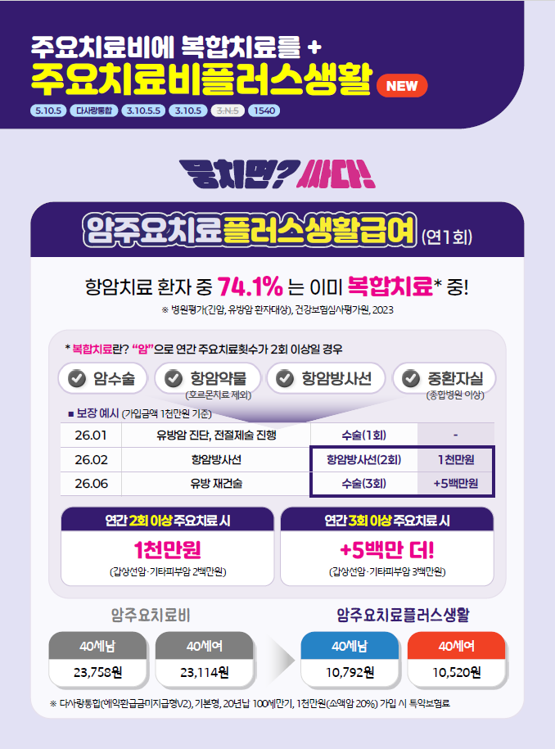
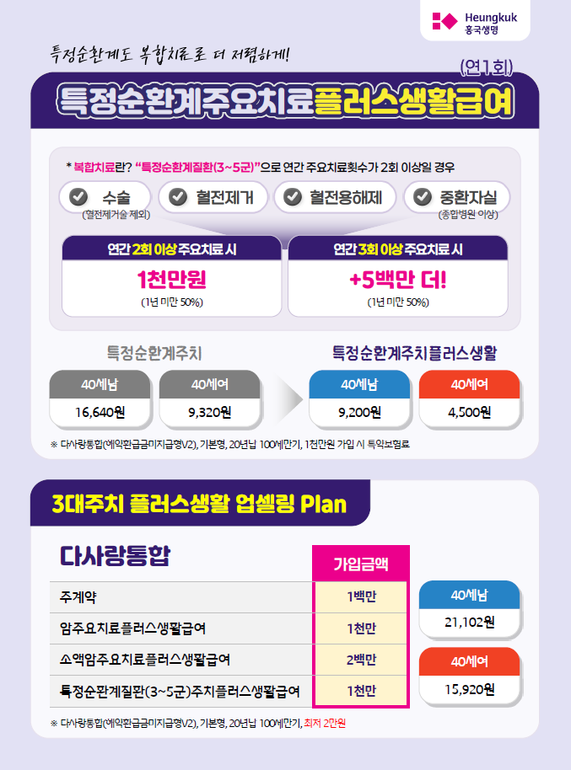
흥국생명 – 다사랑 통합보험
암 복합치료
더 자세한 상품내용은 GA 소식지와 지점장님 상품조회 자료를 참고해 주세요.
본 자료를 설계사 교육을 위해 만든 자료입니다. 고객에게 배포할 수 없으며 이 자료를 광고나 다른 용도로 사용시 생기는 문제에 법적 책임을 지지 않습니다.
12

Slide 13
타사 비교표_ 흥국생명 – 다사랑 통합보험
암 복합치료
구분
흥국생명
동양생명
신한라이프
상품명
다사랑 통합보험
우리WON하는 보장보험
통합건강보험 원
가입연령
15세 - 80세
15세 - 80세
15세 – 70세
보장 항목
수술
O
O
O
약물
O
O
O
방사선
O
O
O
중환자실
O
O
O
치료횟수 조건
연간 2회 이상시
연간 2회 이상시
연간 2회 이상시
최대 보장 금액
2회
2,000만
2,000만
1,000만
3회
1,000만
1,000만
1,000만
4회
-
1,000만
2,000만
보험료
남성
여성
남성
여성
남성
여성
50세
55,952
41,436
58,267
41,428
50,649
44,104
주요 특징
2회,3회 보장을 가성비있게 준비 가능,
타사와 달리 일반병원부터 보장
여성 보험료 경쟁력
최대 4회까지 보상하고, 중대질환 분리심사 및 경증 예외질환 강점
더 자세한 상품내용은 GA 소식지와 지점장님 상품조회 자료를 참고해 주세요.
본 자료를 설계사 교육을 위해 만든 자료입니다. 고객에게 배포할 수 없으며 이 자료를 광고나 다른 용도로 사용시 생기는 문제에 법적 책임을 지지 않습니다.
13

Slide 14
선정 이유_ 흥국생명 – 다사랑 통합보험
암 복합치료
상품 특징
가입 연령 – 15세 - 80세
주계약을 70세만기로 설정시 타사대비 보험료 절감효과
선정 이유
비급여 항암제의 치료비는 점점 증가하는 추세, 복합치료 비중도 많이 늘어난 상황
가장 가성비있게 준비할 수 있는 암 치료비 플랜 = 암 복합치료 (암주요치료생활비)
암종별 상이하나, 대부분의 암은 수술과 항암제를 병행하여 치료중이고, 수술 시 중환자실 입원은 대부분 함께 이루어지고 있는 상황. 암 진단비와 암 주요치료비의 보험료가 많이 올라 다소 비싼 상황에서 가장 가성비 있게 암치료비를 준비할 수 있는 담보로 적극 추천!
세일즈
포인트
더 자세한 상품내용은 GA 소식지와 지점장님 상품조회 자료를 참고해 주세요.
본 자료를 설계사 교육을 위해 만든 자료입니다. 고객에게 배포할 수 없으며 이 자료를 광고나 다른 용도로 사용시 생기는 문제에 법적 책임을 지지 않습니다.
14

Slide 15

입원 원인 1위는 '손상'… 그 절반이 낙상
관절 및 재해
NEWS
김찬호 기자 입력: 2026.06.29 15:36
손상 입원 원인 절반은 추락·낙상···교통사고보다 많았다
국내 입원환자 가운데 손상으로 입원한 환자가 가장 큰 비중을 차지한 것으로 나타났다. 손상 원인의 절반 이상이 추락·낙상으로, 교통사고 등 운수사고보다 2배 이상 많았다.
반면 운수사고는 34.5%에서 19.4%로 15.1%포인트 줄었다. 손상 문제의 중심이 교통사고에서 낙상으로 옮겨가고 있는 셈이다.
손상환자는 입원 기간도 길었다. 손상환자 평균 입원일수는 13.1일로 비손상 환자(6.9일)의 1.9배였다. 연령이 높아질수록 입원 기간도 늘어 0~14세는 5.9일이었지만 75세 이상은 17.1일이었다. 손상 원인별로는 추락·낙상이 14.7일로 가장 길었고, 운수사고 12.3일, 불·화염·열 11.6일 순이었다.
질병관리청은 29일 손상으로 입원한 환자 특성을 분석한 ‘2024년 퇴원손상통계’를 발표했다. 퇴원손상심층조사는 손상예방관리정책 수립과 평가에 필요한 근거를 마련하기 위해 2005년부터 실시 중인 조사다. 조사 결과 2024년 전체 입원환자는 790만6523명이었고, 이 가운데 손상 입원환자는 122만9025명으로 전체의 15.5%를 차지했다. 이는 소화기계통 질환(11.9%), 암(11.4%)보다 높은 비중이다.
추락·낙상으로 인한 입원율은 여성이 인구 10만명당 1366명으로 남성(932명)의 1.5배였다. 0~54세까지는 남성에서 더 많이 발생했지만, 55세 이후부터는 여성에서 더 많이 발생했다. 75세 이상 고령층의 추락·낙상 입원율은 0~14세의 15.8배였고, 특히 75세 이상 여성은 인구 10만명당 6468명으로 0~14세 여성(213명)의 30.4배에 달했다. 75세 이상 고령층의 사망자 비율도 65~74세보다 2배 이상 높았다.
한편 청소년에서는 의도성 자해가 주요 위험 신호로 나타났다. 13~18세 청소년의 의도성 자해 입원율은 인구 10만명당 70명으로 청장년기(35명), 노년기(41명)보다 높았다. 2014년 28명에서 2024년 70명으로 10년 새 150% 증가했다. 특히 여성 청소년의 의도성 자해 입원율은 128명으로 남성 청소년(15명)의 8.5배였다.
구체적인 손상 원인으로는 추락·낙상이 52.4%로 가장 많았다. 이어 운수사고 19.4%, 부딪힘 10.7% 순이었다. 10년 전과 비교하면 추락·낙상은 34.7%에서 52.4%로 17.7%포인트 증가했다.
어린이 손상에서도 추락·낙상이 가장 큰 비중을 차지했다. 0~12세 어린이 손상환자 입원율은 인구 10만명당 630명이었고, 이 가운데 추락·낙상은 294명으로 절반 가까이에 달했다. 성별로는 남아 손상 입원율이 여아보다 높았다. 추락·낙상과 부딪힘은 남아가 여아보다 각각 1.7배, 운수사고는 3배 많이 발생했다.
임승관 질병관리청장은 “손상예방관리 정책의 과학적 근거를 바탕으로, 생애주기별 손상 특성과 취약군을 고려한 실효성 있는 예방관리 정책을 적극 추진하겠다”고 밝혔다.
더 자세한 상품내용은 GA 소식지와 지점장님 상품조회 자료를 참고해 주세요.
본 자료를 설계사 교육을 위해 만든 자료입니다. 고객에게 배포할 수 없으며 이 자료를 광고나 다른 용도로 사용시 생기는 문제에 법적 책임을 지지 않습니다.
15

Slide 16
입원 원인 1위는 '손상'… 그 절반이 낙상
관절 및 재해
70·80대에게 더 무서운
낙상 이후 3가지 현실
01
자주 넘어지고
02
오래 입원하고
03
생명을 위협하는
손상 입원 중 추락·낙상 (2024년)
75세 이상 손상 환자 평균 입원
고관절 골절 후 5년 누적 사망률
52.4%
17.1일
46.7%
34.7% → 52.4%
무릎 인공관절
20.1일
1년
17.1%
2014년 → 2024년
주요수술 평균
5.6일
5년
46.7%
10년
71.4%
손상은 입원 원인 1위(전체의 15.5%)
슬관절치환술은 평균 20.1일 입원
65세 이상 손상 입원의 66.4%가 낙상
75세
1년 사망 위험은 일반인의 9.41배
여성 낙상 입원율 10만명당 6,468명
보존 치료는 수술보다 1.44배 위험
낙상·골절 진단과 수술 보장 점검
입원·수술·재활 비용 대비
70·80대 가입 가능 한도 확인
수술, 입원, 재활까지 길어지는 고령 골절.
보장은 준비되어
있으신가요?
출처 : 질병관리청 「2024년 퇴원손상통계」(2026.6.29, 경향신문·이데일리) · 국민건강보험공단 「2025년 주요수술 통계연보」 · 서울부민병원·제주대 의대 연구(JKMS, 코메디닷컴 2026.9.17)
더 자세한 상품내용은 GA 소식지와 지점장님 상품조회 자료를 참고해 주세요.
본 자료를 설계사 교육을 위해 만든 자료입니다. 고객에게 배포할 수 없으며 이 자료를 광고나 다른 용도로 사용시 생기는 문제에 법적 책임을 지지 않습니다.
16

Slide 17
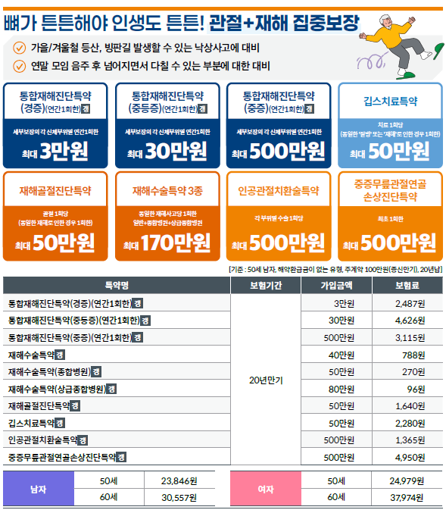
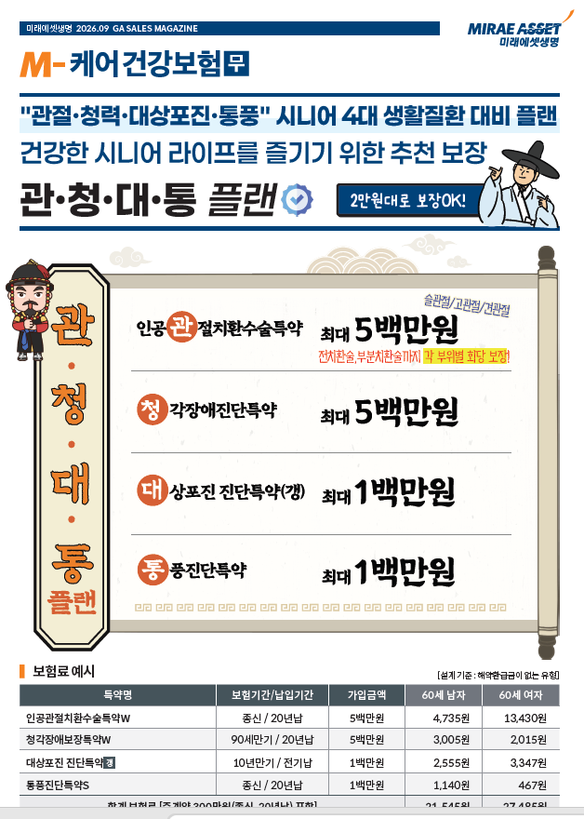
미래에셋생명 – M-케어 건강보험
관절 및 재해
더 자세한 상품내용은 GA 소식지와 지점장님 상품조회 자료를 참고해 주세요.
본 자료를 설계사 교육을 위해 만든 자료입니다. 고객에게 배포할 수 없으며 이 자료를 광고나 다른 용도로 사용시 생기는 문제에 법적 책임을 지지 않습니다.
17

Slide 18
타사 비교표_ 미래에셋생명 – M-케어 건강보험
관절 및 재해
구분
미래에셋생명
라이나생명
흥국생명
상품명
M-케어 건강보험
새로담는 간편건강보험
다사랑 간편 통합상해보험
통합재해진단(경증)
3만
3만
3만
통합재해진단(중등증)
30만
30만
30만
통합재해진단(중증)
500만
300만
600만
재해골절진단
20만
30만
20만
깁스치료
50만
20만
50만
재해수술
30만
50만
30만
재해수술(종합)
-
-
-
재해수술(상급종합)
70만
-
-
인공관절치환술
500만
500만
-
중증무릎관절연골손상
500만
500만
-
보험료
남성
여성
남성
여성
남성
여성
50세 (20년 갱신)
21,824
22,395
22,691
29,013
25,882
27,734
주요 특징
골절부터 수술, 중증무릎관절 All-Care
가성비 플랜
골절진단 및 골절수술 등 일부 담보 한하여
가입한도
관절통증주사치료 보장으로 경증 특화 플랜으로 셋팅시 유리
더 자세한 상품내용은 GA 소식지와 지점장님 상품조회 자료를 참고해 주세요.
본 자료를 설계사 교육을 위해 만든 자료입니다. 고객에게 배포할 수 없으며 이 자료를 광고나 다른 용도로 사용시 생기는 문제에 법적 책임을 지지 않습니다.
18

Slide 19
선정 이유_ 미래에셋생명 – M-케어 건강보험
관절 및 재해
상품 특징
가입 연령 – 15세 - 75세
낙상으로 인한 염좌부터 골절, 중증무릎관절연골손상까지 재해 관련 All-Care
단순 염좌 진단시 3만원, 골절시 50만원 보상
선정 이유
활동이 늘어나는 가을, 그리고 다가오는 겨울 미끄럼사고까지 대비하는 고령자 맞춤상품
가벼운 운동을 하다가도, 빙판길에 넘어져도 쉽게 발생하는 골절, 그로 인한 수술과 이후 발생하는 연골손상까지, 단 돈 2만원으로 가볍게 준비할 수 있는 고령자 맞춤 가성비 상품
세일즈
포인트
더 자세한 상품내용은 GA 소식지와 지점장님 상품조회 자료를 참고해 주세요.
본 자료를 설계사 교육을 위해 만든 자료입니다. 고객에게 배포할 수 없으며 이 자료를 광고나 다른 용도로 사용시 생기는 문제에 법적 책임을 지지 않습니다.
19

Slide 20
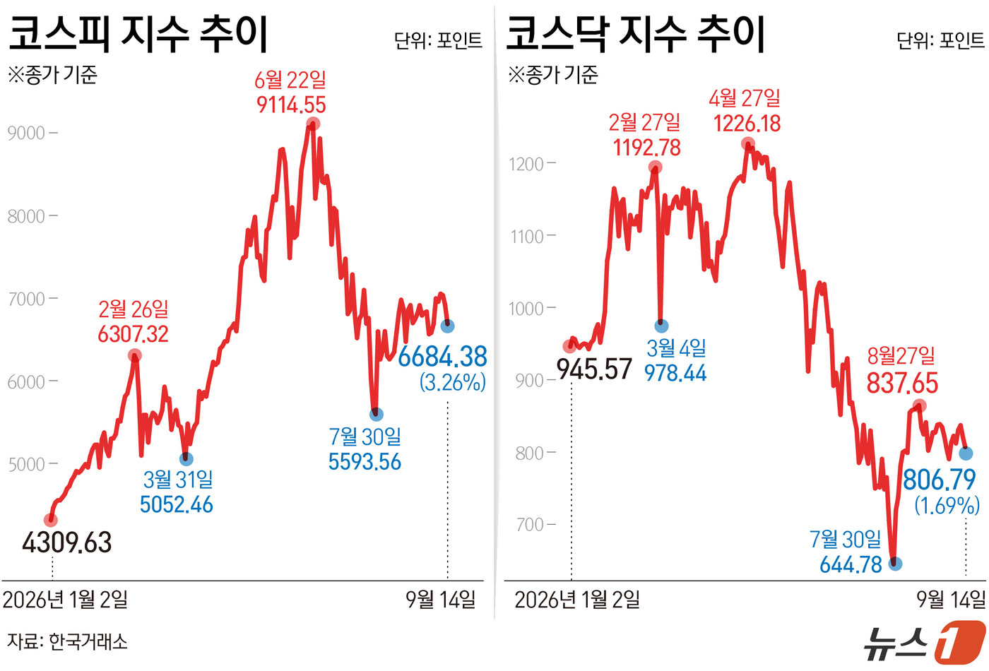
한 달 남짓에 -40%… 노후자금을 롤러코스터에?
보증형 변액연금
NEWS
김규림 기자 입력: 2026.08.31 14:17
‘롤러코스피’에 지쳤나…코스피 거래대금 두 달 새 ‘반토막’
국내 증시의 거래 열기가 빠르게 식고 있다. 유가증권시장의 하루 평균 거래대금이 불과 두 달 만에 절반 수준으로 줄어든 데 이어 거래량도 5개월 만에 3분의 1에도 못 미치는 수준으로 감소했다. 급격한 등락을 거듭했던 코스피의 변동 폭이 최근 다소 줄어드는 가운데 시장 거래가 눈에 띄게 위축되는 모습이다.
5개월 만에 하루 평균 거래량이 3월 거래량의 30%에도 못 미치는 수준으로 쪼그라든 셈이다.
거래 위축에는 단기간 급등 이후 이어진 증시 조정과 금리 부담 등이 영향을 미친 것으로 풀이된다. 여기에 특정 종목으로 매수세를 끌어들이던 단일종목 레버리지 상품에 대한 규제가 시행된 점도 거래 감소 요인으로 거론된다.
코스피는 최근 두 달간 극심한 변동성을 보였다. 지난 6월19일 장중 9385.59까지 치솟으며 사상 처음 9000선을 넘어섰지만 지난달 29일에는 장중 5262.77까지 밀렸다. 불과 한 달여 만에 고점
31일 한국거래소에 따르면, 8월 유가증권시장의 일평균 거래대금은 이날 개장 전 기준 약 26조원으로 집계됐다. 지난 5월 50조2150억원, 6월 50조3470억원에 달했던 일평균 거래대금은 7월 36조8750억원으로 감소한 뒤 이달 20조원대 중반까지 내려왔다.
대비 40% 넘게 떨어질 정도로 급등락을 거듭한 이후 이달 들어 변동 폭이 다소
진정됐으나 거래대금과 거래량도 함께 감소하는 양상이다.
거래량 감소세도 가파르다. 지난 3월 유가증권시장의 일평균 거래량은 11억 주를 웃돌았지만 4월 9억 주대, 5월 6억 주대로 감소했다. 6월에는 4억 주대로 떨어진 데 이어 이달에는 3억 주대까지 줄었다.
더 자세한 상품내용은 GA 소식지와 지점장님 상품조회 자료를 참고해 주세요.
본 자료를 설계사 교육을 위해 만든 자료입니다. 고객에게 배포할 수 없으며 이 자료를 광고나 다른 용도로 사용시 생기는 문제에 법적 책임을 지지 않습니다.
20

Slide 21
한 달 남짓에 -40%… 노후자금을 롤러코스터에?
보증형 변액연금
연금은 받는데, 생활은 안 된다!
연금 받는 노인 912만명, 절반은 월 50만원도 못 받는다
연금 수급자 2명 중 1명은 월 50만원 미만
노후 생활비와 실제 연금
월 기준
350만원
248만원
73.7만원
월 50만원 미만 (50.3%)
월 50만원 이상
65세 이상 수급자 912만 2천명, 중위 수급액 49만 7천원
적정생활비
최소생활비
연금 월평균
65세 이상 연금 월평균
월 100만원 미만 수급자
60~64세 연금 미수급
코스피 고점 대비 하락
73.7
만원
84.1
%
55.6
%
40
% 이상
수익률이 아니라
‘평생 받을 금액’
정해져 있으신가요?
출처 : 국가데이터처 「2024년 연금통계」(2026.8.25, 서울신문·데일리안) · KB금융 「2025 KB골든라이프 보고서」(2025.9.28)
더 자세한 상품내용은 GA 소식지와 지점장님 상품조회 자료를 참고해 주세요.
본 자료를 설계사 교육을 위해 만든 자료입니다. 고객에게 배포할 수 없으며 이 자료를 광고나 다른 용도로 사용시 생기는 문제에 법적 책임을 지지 않습니다.
21

Slide 22
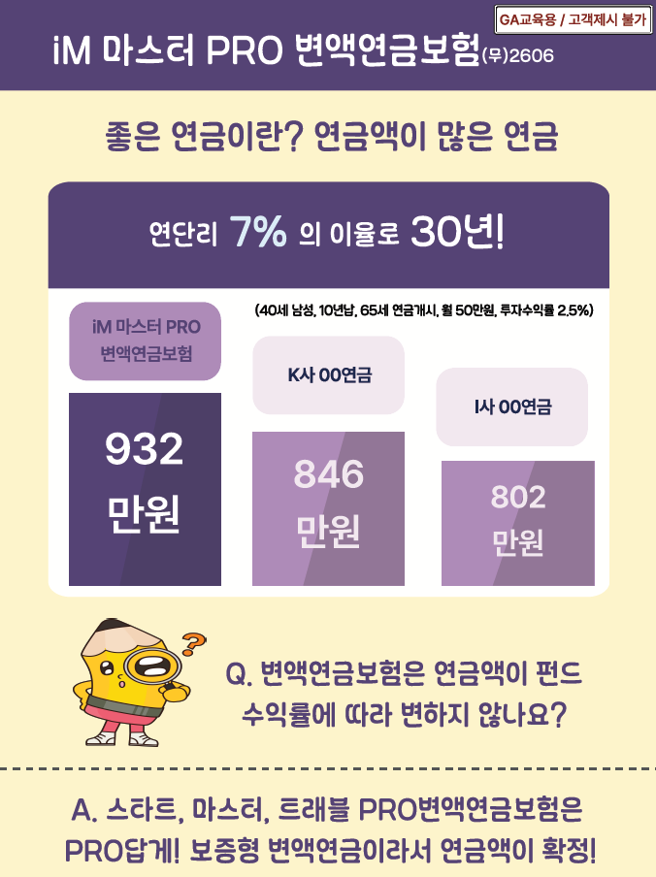
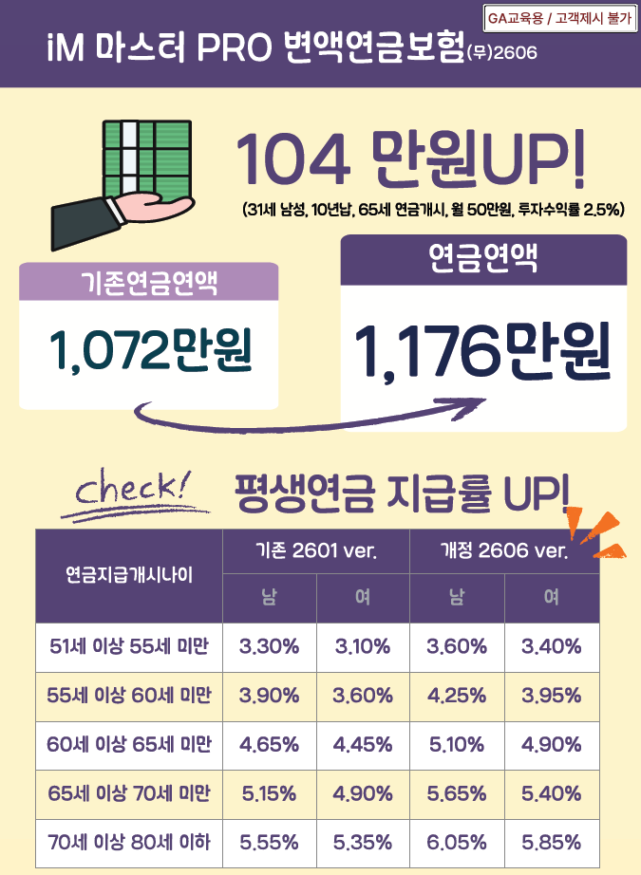
iM라이프 – iM 마스터 PRO 변액연금
보증형 변액연금
더 자세한 상품내용은 GA 소식지와 지점장님 상품조회 자료를 참고해 주세요.
본 자료를 설계사 교육을 위해 만든 자료입니다. 고객에게 배포할 수 없으며 이 자료를 광고나 다른 용도로 사용시 생기는 문제에 법적 책임을 지지 않습니다.
22

Slide 23
타사 비교표_ iM라이프 – iM 마스터 PRO 변액연금
보증형 변액연금
40세, 월납 100만, 10년납 기준
구분
iM라이프
KDB생명
IBK연금보험
상품명
iM 마스터 PRO 변액연금
더!행복드림 변액연금
연금액 평생보증받는 변액연금
가입연령
15 ~ 50세
만 15세 ~ 60세
0 ~ 68세
최소 납입보험료
20만원 (5, 7년납 30만)
10만원
20만원 (5, 7년납 30만)
최소 거치기간
납기포함 스타트 25년, 마스터 20년, 트래블 15년
납기포함 20년 (20년납 5년)
5년납 7년 7, 10년납 5년
환급률 (40세 남성 기준)
5년차
60.5%
63.3%
87.8%
10년차
66.7%
66.6%
83.8%
20년차
63.6%
56.0%
69.6%
최저보증이율
가입 후 30년 연단리 7% 30년 이후 연단리 5%
가입 후 20년 연단리 7% 20년 이후 연단리 6%
가입 후 20년 연단리 8% 20년 이후 연단리 5%
평생보증 연금액
남성
여성
남성
여성
남성
여성
65세 개시 기준
1,865만
1,783만
1,693만
1,609만
1,605만
1,537만
주요 특징
최대 30년 연단리 7% 제공 가장 높은
연금연액 지급 청장년층 권장상품
20년 이후시점 연단리 6% 조기 가입시 타사대비 강점
0세부터 가입가능 손자, 손녀 맞춤상품!
더 자세한 상품내용은 GA 소식지와 지점장님 상품조회 자료를 참고해 주세요.
본 자료를 설계사 교육을 위해 만든 자료입니다. 고객에게 배포할 수 없으며 이 자료를 광고나 다른 용도로 사용시 생기는 문제에 법적 책임을 지지 않습니다.
23

Slide 24
선정 이유_ iM라이프 – iM 마스터 PRO 변액연금
보증형 변액연금
상품 특징
가입 연령 – 15세 - 50세
최대 30년 연단리 7% 제공
선정 이유
금리와 주식시장 관계없이, 내 자산을 안전하게 불려나갈 수 있는 최소한의. 안전장치
유동성 필요시 납기 중에도 납입중지, 중도인출 활용 가능
세일즈
변동성 장세와 관계없이 확정수익을 낼 수 있는, 내 노후에 필요한 최소 자금 마련에 최적화
포인트
대부분의 자산을 공격적인 투자를 하고 있다면, 포트폴리오에 꼭 담아가야 하는 상품!
더 자세한 상품내용은 GA 소식지와 지점장님 상품조회 자료를 참고해 주세요.
본 자료를 설계사 교육을 위해 만든 자료입니다. 고객에게 배포할 수 없으며 이 자료를 광고나 다른 용도로 사용시 생기는 문제에 법적 책임을 지지 않습니다.
24

Slide 25
1-2. 생명보험 가성비 상품
흥국생명 – 다사랑 오튼튼 건강보험
건강체
삼성생명 – 가족대표 건강보험
가성비 상품
KB라이프 – 5.10.5 딱좋은 플러스 건강보험
미래에셋생명 – M-케어 건강보험 3.10.5
초경증
KB라이프 – 딱좋은 초경증 건강보험
가성비 상품
흥국생명 – 다사랑 3.10.5 간편건강
본 자료를 설계사 교육을 위해 만든 자료입니다. 고객에게 배포할 수 없으며 이 자료를 광고나 다른 용도로 사용시 생기는 문제에 법적 책임을 지지 않습니다.

Slide 26
타사 비교표_3대진단 및 주요치료비 추천사_건강체
건강체 가성비 상품
40세, 100세만기 20년납, 해지환급금 미지급형, 담보별 보험료
구분
흥국생명
삼성생명
KB라이프
상품명
다사랑 오튼튼 건강보험
가족대표 건강보험
5.10.5 딱좋은 플러스건강보험
가입연령
만 15 ~ 80세
만 15 ~ 75세
만 15 ~ 80세
납입기간
10·15·20·30년납
10·15·20·30년납
10·15·20·30년납
구분
남성
여성
남성
여성
남성
여성
일반암진단
1,000만
11,320
8,790
11,900
7,660
11,550
9,020
암주요치료
1,000만
26,533
24,402
28,986
(만기지급)
25,392
(만기지급)
35,686
(만기지급)
27,412
(만기지급)
(만기지급)
(만기지급)
뇌혈관진단
1,000만
6,850
6,380
9,080
6,260
6,970
6,410
허혈성진단
1,000만
6,090
2,910
5,820
3,270
5,170
2,290
순환계 주요치료
1,000만
15,335
8,090
11,060
(중환자실치료미포함)
5,370
(중환자실치료미포함)
18,500
(중환자실치료포함)
10,300
(중환자실치료포함)
(중환자실치료포함)
(중환자실치료포함)
질병수술비
10만
1,850
2,138
2,090
1,950
2,254
2,249
이런 분들께 추천!
종합보험 플랜 + 8만원 초과보험료 50% 할인 (최대 5천원)
암 진단 및 순환계치료비 가성비 플랜 가족결합시 5% 추가할인 혜택
2대질환 보험료 경쟁력
더 자세한 상품내용은 GA 소식지와 지점장님 상품조회 자료를 참고해 주세요.
본 자료를 설계사 교육을 위해 만든 자료입니다. 고객에게 배포할 수 없으며 이 자료를 광고나 다른 용도로 사용시 생기는 문제에 법적 책임을 지지 않습니다.
26

Slide 27
타사 비교표_3대진단 및 주요치료비 추천사_초경증
초경증 가성비 상품
40세, 100세만기 20년납, 해지환급금 미지급형, 담보별 보험료
구분
하나생명
KB라이프
흥국생명
상품명
하나로 누리는 건강보험 3.10.5
딱좋은 초경증 건강보험
다사랑 3.10.5 간편건강
가입연령
남성 : 30세 ~ 68세
여성 : 30세 ~ 73세
만 15세 ~ 80세
만 15세 ~ 80세
납입기간
10·20·30년납
10·15·20·30년납
10·20·25·30년납
구분
남성
여성
남성
여성
남성
여성
일반암진단
1,000만
14,040
11,190
13,760
10,680
15,500
13,000
암주요치료
1,000만
40,540
(만기지급)
38,040
(만기지급)
45,142
(만기지급)
35,434
39,539
39,170
(만기지급)
(만기지급)
(만기지급)
뇌혈관진단
1,000만
8,790
8,160
7,690
7,100
9,040
8,470
허혈성진단
1,000만
6,630
2,430
6,060
2,570
8,220
4,050
순환계 주요치료
1,000만
24,265
(중환자실치료포함)
15,510
(중환자실치료포함)
23,370
(중환자실치료포함)
13,090
(중환자실치료포함)
22,435
11,735
(중환자실치료포함)
(중환자실치료포함)
질병수술비
10만
2,843
3,339
2,900
2,847
2,904
3,393
이런 분들께 추천!
질병수술비류 연계 완화 남성 종합보험 + 수술비 플랜 추천
3대진단비 및 여성 종합보험
3대 주요치료 위주 플랜
더 자세한 상품내용은 GA 소식지와 지점장님 상품조회 자료를 참고해 주세요.
본 자료를 설계사 교육을 위해 만든 자료입니다. 고객에게 배포할 수 없으며 이 자료를 광고나 다른 용도로 사용시 생기는 문제에 법적 책임을 지지 않습니다.
27

Slide 28
2. 손해보험
보험료는 반값, 비급여 병원비는 '반반’
01
KB손해보험 – 5.10.10 Young 플러스건강
허가부터 건보까지 평균 659일… 그 사이 치료비는?
02
삼성화재 – New 내돈내삼
간병비, 물가보다 두 배 빨리 오른다… 하루 12만~14만원
03
흥국화재 – 든든한 3N5 초경증
본 자료를 설계사 교육을 위해 만든 자료입니다. 고객에게 배포할 수 없으며 이 자료를 광고나 다른 용도로 사용시 생기는 문제에 법적 책임을 지지 않습니다.

Slide 29
손해보험 BEST CHOICE
손해보험
수술비
KB손해보험 – 5.10.10 Young 플러스건강보험
삼성화재 – New 내돈내삼
하나손해보험 – 더퍼스트5.10.5
BEST CHOICE
삼성화재 – New 내돈내삼
비급여
KB손해보험 – 5.10.10 플러스건강보험
암 통합치료
메리츠화재 – 또걸려도 또받는 암보험
간병인
흥국화재 – 든든한 3N5 초경증
사용일당
현대해상 – 간편한 3.10.10
DB손보 – 나에게 맞춘 초경증 3.8.5
유병자 가성비 상품
건강체
NH농협손해보험 – 5.10.5 굿플러스
초경증
롯데손해보험 – let;simple간편 3.10.10
메리츠화재 – The 건강한 5.10.5
메리츠화재 – 통합간편건강 3.10.5
삼성화재 – New 내돈내삼
DB손해보험 – 나에게 맞춘 더좋은 초경증
더 자세한 상품내용은 GA 소식지와 지점장님 상품조회 자료를 참고해 주세요.
본 자료를 설계사 교육을 위해 만든 자료입니다. 고객에게 배포할 수 없으며 이 자료를 광고나 다른 용도로 사용시 생기는 문제에 법적 책임을 지지 않습니다.
29

Slide 30

보험료는 반값, 비급여 병원비는 '반반'
1~5종 + N대수술
NEWS
박민주 기자 입력: 2026.08.27 16:15
보험료 최대 반값인데…5세대 실손 갈아타기 15% 그친 이유는
5세대 실손의료보험이 출시 초반 18만건 이상 유입됐지만 기존 가입자들의 상품 교체는 기대만큼 빠르지 않은 것으로 나타났다. 5세대가 보험료를 크게 낮췄음에도 비급여 보장이 줄고 본인 부담이 커지는 탓에 기존 실손 가입자들이 전환 여부를 신중히 따지는 것으로 풀이된다.
실제 구세대 가입자의 움직임도 아직 제한적이다. 7월 말 기준 5세대 보유계약은 전체 실손 보유계약의 0.6%였다. 자발적으로 옮긴 2만7474건 중에서는 1·2세대 가입자가 1만9134건으로 69.6%를 차지했다. 보험료 부담이 큰 가입자들이 먼저 움직이고 있지만 폭넓은 보장을 유지해온 구실손 가입자까지 대거 전환하는 모습은 아니라는 분석이다.
정부가 5세대 안착을 추진하는 것은 누적된 실손 적자와 보험료 상승을 완화하기 위해서다. 실손보험은 1999년 도입 후 낮은 자기부담 구조가 과잉 의료 이용을 부추긴다는 지적을 받으며 네 차례 손질됐다. 지난해 실손보험 보험손익은 1조8700억원 적자였다. 경과손해율도 101.0%로 손익분기점으로 여겨지는 85%를 크게 넘었다. 2022년부터 올해까지 누적 보험료 인상률은 46.3%다.
27일 금융계에 따르면 5월 출시 후 7월 말까지 주요 손해보험사 9곳에 들어온 5세대 실손 계약은 총 18만3218건이다. 이 가운데 처음 5세대에 가입한 계약이 13만4315건으로 73.3%를 차지했다. 기존 1~4세대 가입자가 자발적으로 계약을 변경한 사례는 2만7474건으로 15.0%에 그쳤다. 4세대 재가입 주기가 도래해 5세대 가입 절차를 진행한 계약은 2만1429건(11.7%)이었다.
보험업계 관계자는 “병원을 자주 이용하지 않고 보험료가 부담스러운 가입자에게는 5세대가 선택지가 될 수 있다”면서도 “기존 실손은 보장 범위가 넓기 때문에 보험료 절감만으로 전환을 결정하기는 쉽지 않다”고 말했다.
비급여 진료 이용은 구세대에서 더 높게 나타난다. 지난해 1인당 비급여 치료 사용액은 1세대 44만원, 2세대 35만원으로 3세대 27만원과 4세대 21만원을 웃돌았다. 전체 실손 계약의 41.2%를 차지하는 2세대 가입자(지난해 말 1494만건)의 이동이 중요한 이유다.
4세대 재가입 물량은 이달부터 본격적으로 유입되기 시작했다. 2021년 7월 판매된 4세대 실손은 5년마다 재가입해야 하며, 재가입 시점에는 당시 판매 중인 5세대 상품 가입 절차를 밟는다. 이달 13일 현재 재가입 도래 계약은 7만6989건이며 이 중 3만7456건이 청약 절차를 마쳤다. 업계 관계자는 “휴가철이 지나면서 청약 건수가 늘고 있다”며 “재가입하지 않고 실손을 해지하는 가입자도 일부 있는 것으로 안다”고 전했다.
5세대는 비중증 비급여 항목을 대폭 조정해 보험료를 낮춘 상품이다. 4세대와 비교하면 보험료는 약 30%, 초기 1·2세대와 비교하면 최소 50% 저렴하다. 대신 비중증 비급여의 자기부담률은 50%로 높아졌다. 도수치료, 비급여 주사제 등 일부 항목은 보장 대상에서 빠졌다.
금융당국은 초기 1·2세대 가입자의 전환을 유도하기 위해 11월 계약전환 할인제를 도입한다. 재가입 조건이 없는 초기 가입자가 5세대로 옮기면 3년간 보험료를 50% 깎아준다. 업계에서는 생명보험사 판매분까지 합산하면 5세대 실손 계약이 출시 1년 후 100만건에 이를 수 있다는 전망도 나온다.
더 자세한 상품내용은 GA 소식지와 지점장님 상품조회 자료를 참고해 주세요.
본 자료를 설계사 교육을 위해 만든 자료입니다. 고객에게 배포할 수 없으며 이 자료를 광고나 다른 용도로 사용시 생기는 문제에 법적 책임을 지지 않습니다.
30

Slide 31
보험료는 반값, 비급여 병원비는 '반반'
1~5종 + N대수술
5세대 실손 시대에 달라지는
수술비
01
늘어나는 수술
02
절반은 본인 부담
03
비급여 수술 함께 증가!
35개 주요수술을 받은 사람 (2025년)
5세대 실손 비중증 비급여 자기부담
로봇수술 실손 지급보험금 증가율
178만명
50%
+72.4%
백내장
69.2만건
30% → 50%
로봇수술
+72.4%
일반척추
19.9만건
4세대 → 5세대
전립선결찰술
+64.6%
치핵
15.2만건
실손 전체
+11.4%
연간 한도 5천만 → 1천만원
주요수술 215만건, 1년 새 4.8% 늘었다
입원 회당 300만원(병·의원)
로봇수술 10년 새 약 1만 → 8만건
수술비 1,000만~2,000만원
건당 진료비 평균 496만원(+9.5%)
살면서 꼭 한번은 오는 질환들
비중증이라 내가 낼 돈은 늘어나고,
비급여수술까지 받으면 치료비 폭탄!
수술비 1,000만원. 실손에서 절반,
나머지 절반은
부담 가능하신가요?
출처 : 국민건강보험공단 「2025년 주요수술 통계연보」(2026.8.31) · 금융위·금감원 보도자료 「5세대 실손의료보험 출시」(2026.5.6) · 금감원 2025년 실손보험 사업실적(헤럴드경제 2026.6.3)
더 자세한 상품내용은 GA 소식지와 지점장님 상품조회 자료를 참고해 주세요.
본 자료를 설계사 교육을 위해 만든 자료입니다. 고객에게 배포할 수 없으며 이 자료를 광고나 다른 용도로 사용시 생기는 문제에 법적 책임을 지지 않습니다.
31

Slide 32
타사 비교표_ KB손해보험 – 5.10.10 Young 플러스건강
1~5종 + N대수술
구분
KB손해보험
삼성화재
하나손해보험
상품명
5.10.10 Young 플러스 건강
New내돈내삼
더퍼스트 5.10.5
1-5종 (최대)
1종
20만
30만
30만
2종
50만
50만
50만
3종
100만
300만
400만
4종
500만
1,000만
500만
5종
1,000만
2,000만
1,000만
N대 수술비 (최대)
116대 질병
111대 질병
136대 질병
15대질병
2,000만
5대기관 관혈
5,000만
17대질병
1,000만
23대질병
500만
5대기관 비관혈
2,500만
14대질병
300만
22대질병
200만
22대질병
500만
26대질병
100만
49대질병
100만
3대질병
200만
40대질병
50만
백내장
50만
19대질병
100만
38대질병
20만
6대질병
40만
62대질병
10만
치핵
20만
40세 기준 20년납 100세만기
남성
여성
남성
여성
남성
여성
45,989
50,243
80,748
66,819
55,013
56,169
주요 특징
최소 보험료로 충분한 보장을 가져갈 수 있는
가성비 플랜
최대 보장금액을 가져갈 수 있는 든든한
보장 플랜
2종 50만, 3종 최대 400만 경증부터
중등증질환 보장 Best
더 자세한 상품내용은 GA 소식지와 지점장님 상품조회 자료를 참고해 주세요.
본 자료를 설계사 교육을 위해 만든 자료입니다. 고객에게 배포할 수 없으며 이 자료를 광고나 다른 용도로 사용시 생기는 문제에 법적 책임을 지지 않습니다.
32

Slide 33
선정 이유_ KB손해보험 – 5.10.10 Young 플러스건강
1~5종 + N대수술
상품 특징
가입 연령 – 5세 - 40세 (간편상품 90세, 가입한도 상이)
선정 이유
1~4세대 실손 전환시 절감되는 보험료로 보장의 공백을 준비할 수 있는 가장 우선시 되는 담보 ‘수술비‘를 가성비 있게 준비 할 수 있는 상품
계속해서 증가하는 로봇수술, 비급여수술. 비중증질환은 실손에서는 50% 보상 가능. 환자가 느끼는 고통은 적고 일상생활 복귀도 압도적으로 빨리 할 수 있는 장점을 가진 로봇수술과 비급여수술을 금전적인 사유로 하지 못하는 일이 발생하지 않도록 돕는 상품!
세일즈
포인트
더 자세한 상품내용은 GA 소식지와 지점장님 상품조회 자료를 참고해 주세요.
본 자료를 설계사 교육을 위해 만든 자료입니다. 고객에게 배포할 수 없으며 이 자료를 광고나 다른 용도로 사용시 생기는 문제에 법적 책임을 지지 않습니다.
33

Slide 34

허가부터 건보까지 평균 659일… 그 사이 치료비는?
비급여 암 통합치료
NEWS
김미경 기자 입력: 2026.03.11 08:52
신약 허가받아도 건보 적용까지 ‘최대 3년 10개월’…환자단체 “신속등재 조속히 추진해야”
국내에서 암 환자와 중증·희귀질환 환자들이 신약을 건강보험 급여로 처방받기까지 수년이 걸리는 것으로 나타났다.
환자단체연합이 단계별 소요 기간을 분석한 결과 항암제는 식약처 허가 이후 건보 등재 신청까지 평균 191일(약 6개월)이 걸렸다. 이후 암질심 심의·통과까지 평균 156일(약 5개월), 약평위 평가·통과까지는 평균 201일(약 6~7개월)이 소요된 것으로 나타났다.
그러면서 “이는 중증질환 환자에게 치료의 길을 우선 열어주면서도 건강보험 재정의 지속가능성을 함께 고려할 수 있는 합리적인 정책 방향이 될 것”이라고 덧붙였다.
최근 한국환자단체연합회는 2021년부터 2025년까지 5년간 건강보험에 등재된 항암제 32개와 2022년부터 2025년까지 4년간 건강보험 등재된 희귀질환 치료제 20개의 식품의약품 안전처 허가 이후 건강보험 등재까지 소요 기간을 분석한 결과를 공개하고, 신속등재·사후평가 관리체계 도입을 촉구했다.
아울러 “신약 접근성 개선을 위해서는 정부의 제도 개선뿐만 아니라 제약사의 책임 있는 역할도 중요하다”며 “이번 분석 결과에서도 나타났듯이 식약처 허가 이후에도 제약사의 건강보험 등재 신청 자체가 늦어지거나 자료 보완 과정이 반복되면서 전체 건강보험 등재 절차가 지연되는 사례가 확인되고 있다”고 지적했다.
환자단체연합은 건보 등재 기간 동안 환자가 허가된 치료제가 존재함에도 상당한 기간 고액의 비급여 치료 여부를 결정해야 하는 상황이 발생한다며 “허가된 치료제가 있음에도 건보 적용을 받기까지 긴 시간을 기다려야 하는 현실”이라고 지적했다.
분석 결과 항암제는 식약처 허가 이후 건강보험 등재까지 평균 1년 10개월(659일)이 걸렸으며, 희귀질환 치료제는 평균 2년 11개월이 소요됐다. 희귀질환 치료제 가운데는 건강보험 등재까지 최대 3년 10개월이 걸린 사례도 확인됐다.
이와 관련해 정부는 최근 약가제도 개편방안을 발표하면서 2026년부터 희귀질환 치료제는 건강보험 등재 기간을 현행 최대 240일에서 100일 이내로 단축하는 ‘희귀질환 치료제 신속 등재-사후평가 제도’ 시범사업을 추진하고, 중증질환 치료 성과를 획기적으로 높인 혁신 신약은 ‘신속 등재-後평가·조정 트랙’을 중장기 과제로 추진하겠다고 정책 방향을 제시한 바 있다.
이어 “환자의 치료 접근성을 실질적으로 높이기 위해서는 식약처 허가 이후 신속한 건보 등재 신청과 합리적 약가 수용, 성실한 자료 제출을 통해 제약사가 적극적인 역할을 해야 한다”며 “환자의 치료 시기가 제약사의 이익이나 행정적 절차에 의해 지연되어 치료 기회를 잃는 일이 있어서는 안 된다”고 말했다.
신약은 식약처 허가 이후 제약사가 건강보험 등재를 신청하면서 급여 절차가 시작된다. 이후 건강보험심사평가원의 급여 적정성 평가, 국민건강보험공단 약가 협상, 보건복지부 건강보험정책심의위원회 심의·고시를 거쳐 건강보험 적용 여부가 결정된다. 심평원의 급여 적정성 평가는 암질환심의위원회와 약제급여평가위원회에서 신약의 임상적 유용성과 비용효과성 등을 검토하는 단계다.
환자단체연합은 끝으로 “암·희귀질환과 같은 중증질환 환자가 치료제를 기다리는 시간이 치료 기회를 잃는 시간이 되어서는 안 된다”며 “정부는 환자의 생명과 치료 시기를 최우선으로 하는 신속등재·사후평가 관리체계를 조속히 마련하고 실효성 있게 운영해야 한다”고 강조했다.
환자단체연합은 이러한 정책이 실효성을 거두기 위해서는 신약의 임상적 효과의 불확실성에 대한 우려를 초기 단계에서 진입을 차단할 게 아니라, 성과 기반의 정교한 사후평가 및 관리 체계를 갖추는 것이 중요하다고 밝혔다.
더 자세한 상품내용은 GA 소식지와 지점장님 상품조회 자료를 참고해 주세요.
본 자료를 설계사 교육을 위해 만든 자료입니다. 고객에게 배포할 수 없으며 이 자료를 광고나 다른 용도로 사용시 생기는 문제에 법적 책임을 지지 않습니다.
34

Slide 35
허가부터 건보까지 평균 659일… 그 사이 치료비는?
비급여 암 통합치료
허가된 항암 신약, 건보 적용까지 659일. 그 사이에 키트루다 1회는 420만원
신약 출시는 빠르게 진행되는데, 급여 전환은 느리다!
허가에서 급여까지, 단계별 소요일
비급여 암 치료비 예시
비급여 적응증 기준
면역항암제 키트루다
1회 420만원
191일
›
156일
›
201일
미등재 암종은 연 약 7,000만원
허가 → 등재 신청
암질환심의위원회
약제급여평가위원회
중입자 치료
최소 6,000만원
건강보험 미적용, 대기 최대 6개월
항암제 32개 평균 659일 (1년 10개월)
CAR-T 예스카타
약 5억원
한국환자단체연합회 분석, 2021~2025년 등재 항암제
2025년 8월 허가, 비급여
비급여 항암제 권유 경험
권유받고 경제적 이유로 포기
희귀질환 치료제 평균
희귀질환 치료제 최장
49
%
25
%
2년 11
개월
3년 10
개월
치료법은 있는데,
비용 때문에 포기
한다면?
출처 : 한국환자단체연합회(메디컬투데이 2026.3.11) · 뉴스타파 [항암비용의 진실]①(2026.4.17) · 대한종양내과학회 설문(연합뉴스 2026.5.19)
더 자세한 상품내용은 GA 소식지와 지점장님 상품조회 자료를 참고해 주세요.
본 자료를 설계사 교육을 위해 만든 자료입니다. 고객에게 배포할 수 없으며 이 자료를 광고나 다른 용도로 사용시 생기는 문제에 법적 책임을 지지 않습니다.
35

Slide 36
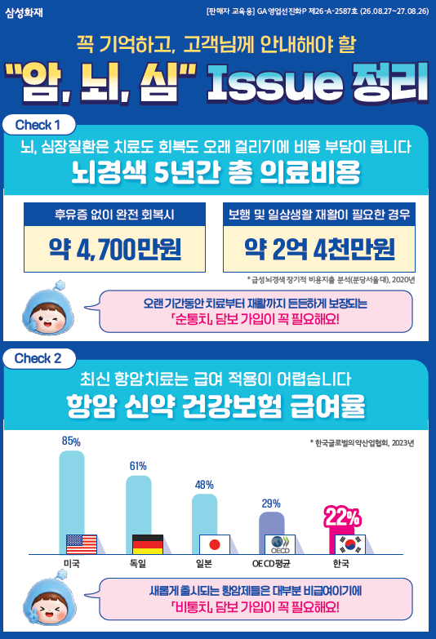
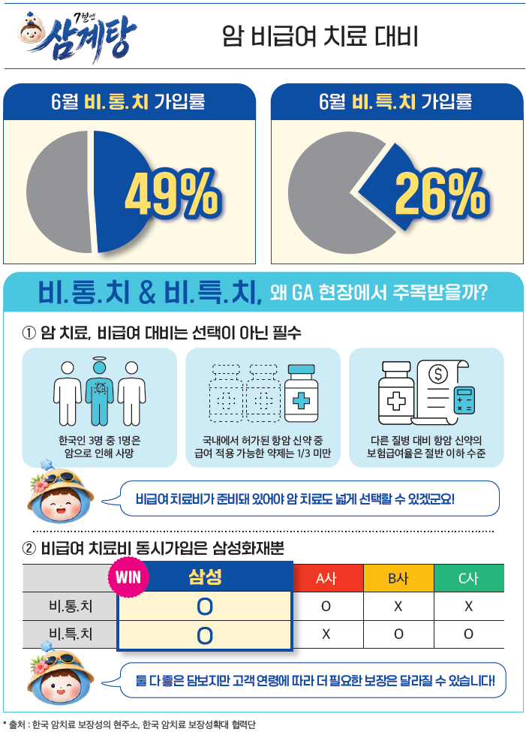
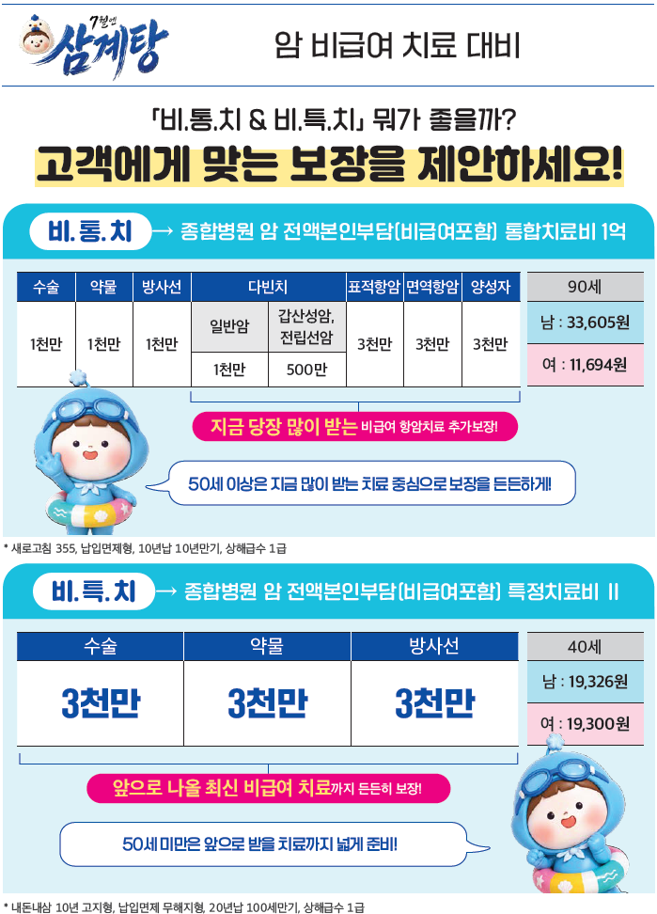
삼성화재 – New 내돈내삼
비급여 암 통합치료
더 자세한 상품내용은 GA 소식지와 지점장님 상품조회 자료를 참고해 주세요.
본 자료를 설계사 교육을 위해 만든 자료입니다. 고객에게 배포할 수 없으며 이 자료를 광고나 다른 용도로 사용시 생기는 문제에 법적 책임을 지지 않습니다.
36

Slide 37
타사 비교표_ 삼성화재 – New 내돈내삼
비급여 암 통합치료
구분
삼성화재
KB손해보험
메리츠화재
상품명
New 내돈내삼
5.10.10 플러스 건강
또걸료도 또받는 암보험
보장횟수
수술 회당, 이외 연 1회
수술 회당, 이외 연 1회
수술 회당, 이외 연 1회
수술(일반/기갑)
1,000만 / 1,000만
1,000만 / 200만
1,000만 / 200만
약물(일반/기갑)
1,000만 / 1,000만
1,000만 / 200만
1,000만 / 200만
방사선(일반/기갑)
1,000만 / 1,000만
1,000만 / 200만
1,000만 / 200만
다빈치
일반암
1,000만
1,000만
1,000만
갑/전
500만
200만
200만
표적항암(일반/기갑)
3,000만 / 3,000만
3,000만 / 600만
3,000만 / 3,000만
면역항암(일반/기갑)
3,000만 / 3,000만
3,000만 / 600만
3,000만 / 3,000만
양성자(일반/기갑)
3,000만 / 3,000만
3,000만 / 600만
3,000만 / 3,000만
20년납 100세만기
40세 남
40세 여
40세 남
40세 여
40세 남
40세 여
25,647
18,022
20,395
12,672
22,840
16,950
주요 특징
수술 회당지급, 기갑 동일보장
암담보 가성비 TOP 상품
암진단치료비 등 가성비 담보와 함께
가입하기 좋은 상품
갑상선/전립선 다빈치수술
더 자세한 상품내용은 GA 소식지와 지점장님 상품조회 자료를 참고해 주세요.
본 자료를 설계사 교육을 위해 만든 자료입니다. 고객에게 배포할 수 없으며 이 자료를 광고나 다른 용도로 사용시 생기는 문제에 법적 책임을 지지 않습니다.
37

Slide 38
선정 이유_ 삼성화재 – New 내돈내삼
비급여 암 통합치료
상품 특징
가입 연령 – 16세 - 70세
일반 납면요건 + 뇌혈관질환수술, 허혈성심장질환수술 추가
선정 이유
타사와 달리 주요치료에서 기타피부암, 갑상선암도 동일 가입금액 보장
전립선/갑상선도 타사대비 2배 보장
지금 볼 때는 대부분의 치료가 급여화 되어있다고 생각할 수 있지만, 만약 내가 걸렸을 때 치료제가 아직 비급여라면, 돈 때문에 치료를 포기할 수 있을까요? 내가 돈이 없다면, 가족들은 빚을 져서 라도 치료를 시키겠죠. 그런 재난적 상황을 단 돈 2만원 수준으로 준비를 할 수 있는 플랜, 비급여 통합치료비!
세일즈
포인트
더 자세한 상품내용은 GA 소식지와 지점장님 상품조회 자료를 참고해 주세요.
본 자료를 설계사 교육을 위해 만든 자료입니다. 고객에게 배포할 수 없으며 이 자료를 광고나 다른 용도로 사용시 생기는 문제에 법적 책임을 지지 않습니다.
38

Slide 39

간병비, 물가보다 두 배 빨리 오른다… 하루 12만~14만원
간병인 사용일당
NEWS
배희 기자 입력: 2026.08.31 14:49
급등하는 간병비…노후 대비 전략은
초고령사회에 접어들면서 간병비 부담이 노후 준비의 주요 변수로 떠오르고 있습니다. 간병비가 일반 물가보다 빠르게 오르는 가운데 보장 금액과 서비스를 잘 따져봐야 한다는 조언이 나옵니다.
다만 지금 최대 한도로 가입한다고 해도 노후에 충분한 보장을 받을 수 있을지 불확실합니다. 서울간병인협회에 따르면 하루 평균 간병인 사용일당은 12만~14만원 수준으로, 한 달이면 300만~400만원에 달합니다. 추후 간병비가 급격하게 상승할 경우 가입한 금액으로 충분한 보장이 어려울 수 있습니다. 보험업계 관계자는 "간병비가 상당히 많이 올랐다"며 "지금 가입한 간병 보험을 20~30년 뒤에 사용한다고 하면 지금 가입한 15만~20만원 금액을 상회할 가능성이 높다"고 말했습니다.
보험업계 관계자는 "물가상승률을 고려하면 가입 금액이 아닌 간병인을 직접 파견해 주는 방식도 고려해볼 만하다"고 말했습니다.
이런 가운데 간병비 부담을 낮추기 위한 공적 지원도 확대되고 있습니다. 보건당국은 내년 상반기부터 100병상 이상 요양병원을 중심으로 간병비 급여화 시범사업을 진행하는데요. 대상과 기관을 단계적으로 확대해 2030년까지 요양병원 중증환자 8만5000명에게 간병급여를 적용해 간병비 본인 부담률을 현행 100%에서 30% 안팎으로 경감한다는 계획입니다.
31일 국가데이터처에 따르면 지난 7월 기준 간병도우미료 지수는 2020년과 비교해 45% 상승했습니다. 같은 기간 소비자물가지수가 19.77% 오르면서 간병비가 일반 물가보다 두 배 이상 빠르게 올랐습니다.
늘어나는 고령층 돌봄 수요에 보험업계에서도 간병비를 보장하는 상품이 주요 상품군으로 자리 잡았습니다. 현재 보험사들의 간병인 사용일당 보장은 15만~20만원 수준입니다. 한때 최대 30만원까지 보장하는 상품도 나왔지만 금융당국이 국민건강보험 재정과 과당경쟁 등을 우려하면서 보장 한도를 낮추게 했습니다. 이후 주요 보험사들이 10만~15만원 수준으로 보장액을 낮췄지만, 한시적으로 최대 20만원까지 보장하는 등 경쟁을 이어가고 있습니다.
간병인을 직접 지원하는 현물 급부형 담보도 대안으로 거론됩니다. 메리츠화재는 2012년 처음으로 보험금 지급 대신 실제 간병인을 파견하는 간병인 지원 서비스를 개발해 운영하고 있습니다. 질병이나 상해로 병원에 입원해 치료를 받을 경우 가입한 보험에 따라 간병인 지원 서비스를 신청하면 보험사가 직접 간병인을 파견하는 방식입니다.
다만 가정에서 이뤄지는 일상적인 재가 돌봄이나 일반 종합병원 입원 과정에서 발생하는 간병 공백까지 폭넓게 지원하기에는 한계가 있는 만큼 민간 간병보험은 유효한 보완책이라는 평가입니다. 보험 가입 시에는 보장 금액과 보험료, 실제 간병 서비스 제공 방식, 간병 체계 등을 종합적으로 고려해야 합니다.
삼성화재(000810)도 최근 인건비 상승 부담이 없다는 점을 강조한 간병인 지원 특약을 내놓았는데요. 보험기간 중 상해나 질병으로 간병이 필요할 때 삼성화재 제휴 간병업체를 통해 간병인을 지원받을 수 있도록 했습니다.
더 자세한 상품내용은 GA 소식지와 지점장님 상품조회 자료를 참고해 주세요.
본 자료를 설계사 교육을 위해 만든 자료입니다. 고객에게 배포할 수 없으며 이 자료를 광고나 다른 용도로 사용시 생기는 문제에 법적 책임을 지지 않습니다.
39

Slide 40
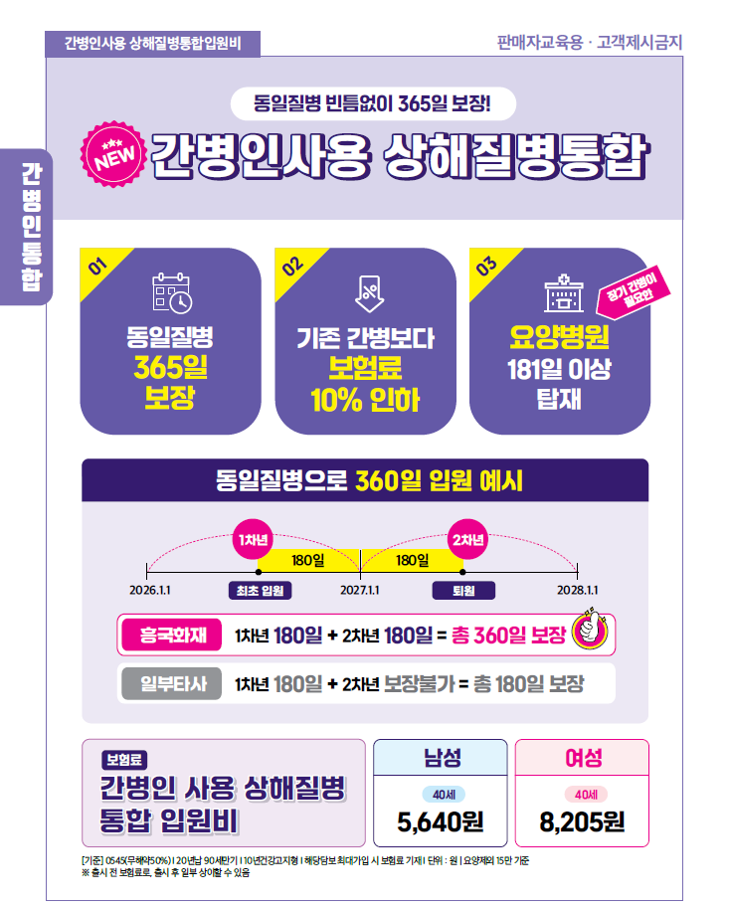
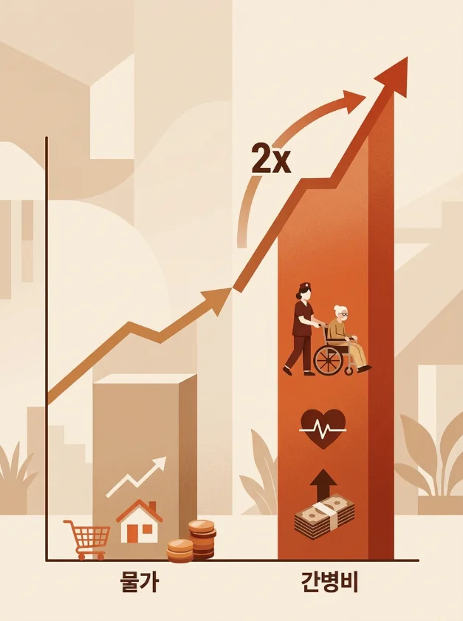
간병비, 물가보다 두 배 빨리 오른다… 하루 12만~14만원
간병인 사용일당
더 자세한 상품내용은 GA 소식지와 지점장님 상품조회 자료를 참고해 주세요.
본 자료를 설계사 교육을 위해 만든 자료입니다. 고객에게 배포할 수 없으며 이 자료를 광고나 다른 용도로 사용시 생기는 문제에 법적 책임을 지지 않습니다.
40

Slide 41
타사 비교표_ 흥국화재 – 든든한 3N5 초경증
간병인 사용일당
9월 25일 기준 가입한도 및 보험료, 가입한도는 요양병원 외/요양병원/간호간병통합(실손 가입자 기준) 순서
*보험료 15/5/7만 기준
구분
흥국화재
현대해상
DB손해보험
상품명
든든한 3N5 초경증
간편한 3.10.10
나에게 맞춘 초경증 3.8.5
최대 가입연령
75세
90세
80세
가입 한도
요양병원 외
20만
15만 (2Q-Pass 20만)
질병 20만 / 상해 15만
요양병원
6만
5만
5만
감액 기준
8시간 미만 이용시 50%
6시간 미만 이용시 50%
8시간 미만 이용시 50%
181일 이상
요양병원 외
O
O
O
요양병원
O
X
X
간호간병
O
O
O
가입 한도
65세
20/6/7
20/5/7
15/5/7
70세
75세
15/5/7
10/5/4
10/5/3
80세
15/3/7
80세
-
2/1/2
-
보험료
구분
남
여
남
여
남
여
50세
33,774
48,597
37,790
41,950
42,111
37,536
주요 특징
간병인 상해질병 통합으로
2Q-PASS 적용시 요양병원 외 20만
가입가능
여성 간병비 가성비
보험료 경쟁력
종합보험으로 가져가기에 적합
요양병원 365일 보장
더 자세한 상품내용은 GA 소식지와 지점장님 상품조회 자료를 참고해 주세요.
본 자료를 설계사 교육을 위해 만든 자료입니다. 고객에게 배포할 수 없으며 이 자료를 광고나 다른 용도로 사용시 생기는 문제에 법적 책임을 지지 않습니다.
41

Slide 42
선정 이유 _ 흥국화재 – 든든한 3N5 초경증
간병인 사용일당
상품 특징
가입연령 : 15세 - 90세
요양병원 외 담보 20만 및 요양병원 365일 보장
선정 이유
요양병원 가입금액 6만 및 365일 보장으로 업계 경쟁력 TOP 수준
간병인일당 질병상해 통합운영으로 보험료 경쟁력
경쟁사 실손가입 5년시 가능한 2Q-Pass와 같은 조건 없이, 사용일당 20만 가입 가능
물가보다 가파르게 급증하는 간병인 비용, 하루 12~14만원, 한달이면 약 300만원
세일즈
입원환자 10명 중 6명은 간병인을 사용하거나 가족이 직접 돌보는 형태로 간병비가 없다면 가족이 하루종일 간병을 해야하는 상황.
포인트
1인가구가 늘어나고 독거노인이 급증하는 지금 당장 필요한건 간병인 사용일당!
더 자세한 상품내용은 GA 소식지와 지점장님 상품조회 자료를 참고해 주세요.
본 자료를 설계사 교육을 위해 만든 자료입니다. 고객에게 배포할 수 없으며 이 자료를 광고나 다른 용도로 사용시 생기는 문제에 법적 책임을 지지 않습니다.
42

Slide 43
2-2. 손해보험 가성비 상품
NH농협손해보험 – 5.10.5 굿플러스
건강체
삼성화재 – New내돈내삼
가성비 상품
메리츠화재 – The 건강한 내Mom대로 5.10.5
롯데손해보험 – let;simple간편 3.10.10
초경증
메리츠화재 – 통합간편건강 3.10.5
가성비 상품
DB손해보험 – 나에게 맞춘 더좋은 초경증 3.8.5
본 자료를 설계사 교육을 위해 만든 자료입니다. 고객에게 배포할 수 없으며 이 자료를 광고나 다른 용도로 사용시 생기는 문제에 법적 책임을 지지 않습니다.

Slide 44
타사 비교표_3대진단 및 주요치료비 추천사_건강체
건강체 가성비 상품
40세, 100세만기 20년납, 해지환급금 미지급형, 담보별 보험료
구분
NH농협손해보험
삼성화재
메리츠화재
상품명
5.10.5 굿플러스
New 내돈내삼
The건강한 5.10.5 보장
가입연령
10 ~ 60세
16 ~ 70세
10 ~ 60세
납입기간
20·25·30년납
20·25·30년납
10·20·30년납
구분
남성
여성
남성
여성
남성
여성
일반암진단
1,000만
11,390
6,880
14,110
10,660
12,070
8,030
암주요치료 (10년지급)
1,000만
18,060
11,583
20,214
17,410
22,570
16,090
뇌혈관진단
1,000만
9,290
7,340
9,190
8,290
9,720
8,020
허혈성진단
1,000만
4,870
2,200
6,150
2,870
6,320
2,390
순환계 주요치료
1,000만
12,890
6,620
12,565
9,380
14,774
(통합치료비)
10,336
(통합치료비)
질병수술비
10만
1,283
1,412
2,014
2,080
1,860
2,325
이런 분들께 추천!
여성 종합보험 가성비 TOP
남성 2대질환 및 순환계주요치료 플랜
암진단치료비 등 신규담보 경쟁력
더 자세한 상품내용은 GA 소식지와 지점장님 상품조회 자료를 참고해 주세요.
본 자료를 설계사 교육을 위해 만든 자료입니다. 고객에게 배포할 수 없으며 이 자료를 광고나 다른 용도로 사용시 생기는 문제에 법적 책임을 지지 않습니다.
44

Slide 45
타사 비교표_3대진단 및 주요치료비 추천사_초경증
초경증 가성비 상품
40세, 100세만기 20년납, 해지환급금 미지급형, 담보별 보험료
구분
롯데손해보험
메리츠화재
DB손해보험
상품명
Let:simple 간편 3.10.10
통합간편건강 3.10.5
나에게 맞춘 더좋은 초경증 간편
가입연령
만 15 ~ 90세
만 15 ~ 90세
만 15 ~ 90세
납입기간
10·15·20·25·30년납
20·30년납
10·15·20·25·30년납
구분
남성
여성
남성
여성
남성
여성
일반암진단
1,000만
13,900
10,710
16,450
11,200
16,380
12,840
암주요치료 (10년지급)
1,000만
21,976
19,348
28,926
23,590
27,202
21,440
뇌혈관진단
1,000만
12,150
10,280
13,800
10,880
13,260
12,840
허혈성진단
1,000만
7,700
3,390
9,980
3,870
7,810
5,050
순환계 주요치료
1,000만
21,880
9,860
26,981
18,841
18,785
12,040
질병수술비
10만
2,509
2,594
2,624
3,360
3,222
2,881
이런 분들께 추천!
초경증상품 보험료 경쟁력
검사, 진단, 치료 등 통합치료비 플랜
남성 2대혈관질환 위주 플랜
더 자세한 상품내용은 GA 소식지와 지점장님 상품조회 자료를 참고해 주세요.
본 자료를 설계사 교육을 위해 만든 자료입니다. 고객에게 배포할 수 없으며 이 자료를 광고나 다른 용도로 사용시 생기는 문제에 법적 책임을 지지 않습니다.
45

Slide 46
부록
01
9월 시장은 어땠을까요?
02
9월 변액보험 펀드 수익률 순위
03
단기납종신 환급률 (5년납)
04
단기납종신 환급률 (7년납)
본 자료를 설계사 교육을 위해 만든 자료입니다. 고객에게 배포할 수 없으며 이 자료를 광고나 다른 용도로 사용시 생기는 문제에 법적 책임을 지지 않습니다.

Slide 47


9월 시장은 어땠을까요?
글로벌 주식시장
글로벌 채권 & 환율 시장
구분
지수
9월 말 지수
전월대비
구분
자산
9월 말 지수
전월대비
미국
나스닥
26,861.06
1.86%
미국
국채 10년
5.293
0.54%
S&P 500
7,651.54
-0.45%
국채 2년
4.887
0.54%
중국
상하이
3,842.19
-3.62%
한국
기준금리
3.00
0%
홍콩
8,220.08
-3.44%
국채 10년
4.401
0.09%
한국
KOSPI
6,838.04
0.26%
환율
1,358.00
-0.84%
코스닥
855.91
2.59%
글로벌 원자재 시장
미국
중국
구분
자산
9월 말 지수
전월대비
S&P 500 7,652 P
상하이 3,842P
가상자산
비트코인
83,554.25
6.84%
-0.45%
-3.62%
원자재
원유
90.42
5.43%
전월대비
전월대비
금
4,186.70
-6.58%
더 자세한 상품내용은 GA 소식지와 지점장님 상품조회 자료를 참고해 주세요.
본 자료를 설계사 교육을 위해 만든 자료입니다. 고객에게 배포할 수 없으며 이 자료를 광고나 다른 용도로 사용시 생기는 문제에 법적 책임을 지지 않습니다.
47

Slide 48
9월 변액보험 펀드 수익률 순위
BEST 5
9월 Best Fund
2026.9.30 기준
순위
보험사명
펀드명
설정일
9월 기준가
월수익률
3개월
1년
3년
대유형
1
미래에셋생명
ETF 국내신성장주식
2012-02-14
2,156.79
6.87%
-21.04%
75.29
94.76
국내투자
2
메트라이프생명
가치주식형
2005-10-04
5,242.62
2.90%
-17.96%
101.86
209.99
국내투자
3
메트라이프생명
가치주식형
2005-12-01
4,777.44
2.83%
-18.39%
102.11
202.33
국내투자
4
메트라이프생명
인덱스주식형
2008-08-05
6,937.05
2.79%
-19.33%
131.26
249.39
국내투자
5
메트라이프생명
인덱스주식형
2007-11-08
5,514.86
2.72%
-19.46%
131.45
247.38
국내투자
WORST 5
9월 Worst Fund
2026.9.30 기준
순위
보험사명
펀드명
설정일
9월 기준가
월수익률
3개월
1년
3년
대유형
1
미래에셋생명
A+차이나
2010-04-02
1,779.13
-10.46%
-29.71%
-14.59
27.58
해외투자
2
메트라이프생명
골드투자형
2012-12-04
1,753.45
-9.53%
0.43%
5.74
86.33
해외투자
3
미래에셋생명
친디아주식안정성장자산배분형
2006-02-13
2,830.04
-5.11%
-18.92%
-6.21
8.43
국내외투자
4
미래에셋생명
글로벌성장주식형
2012-02-14
4,871.88
-3.91%
-12.03%
-3.82
69.61
해외투자
5
메트라이프생명
글로벌주식형
2007-03-14
4,176.96
-2.96%
-9.58%
5.45
53.01
해외투자
펀드 선정 기준
※ 변액펀드 월 수익률 분석은 흐름을 보여주기 위한 것으로 월 수익률이 장기 수익률을 보장하지는 않습니다.
1
순자산 1,000 억원 이상
2
1년 이상 운용 펀드 기준
장기적으로 꾸준히 좋은 수익률을 낸 펀드와 함께 비교해 보시기 바랍니다.
더 자세한 상품내용은 GA 소식지와 지점장님 상품조회 자료를 참고해 주세요.
본 자료를 설계사 교육을 위해 만든 자료입니다. 고객에게 배포할 수 없으며 이 자료를 광고나 다른 용도로 사용시 생기는 문제에 법적 책임을 지지 않습니다.
48

Slide 49
단기납종신 환급률 (5년납)
40세 남자 저해약종신-보험료50만 - 5년납/종신, 최저 보증 이율 생보환급률 비교
2026.9.30 기준
KB라이프/
무) 약속플러스 종신보험
하나생명/무)하나로 THE
연결된 종신보험
ABL생명/무)우리WON
더 드림종신보험
푸본현대생명/무)MAX
종신보험원픽종신보험
iM라이프/무) 당당한인생
종신보험
1년
35.6%
33%
30.1%
34.7%
31%
2년
41.2%
40.08%
37%
41%
37.8%
3년
43.4%
42.85%
39.7%
43.4%
40.4%
4년
44.9%
44.55%
41.3%
45%
41.9%
납입완료 (5년)
99.9%
96.01%
98.2%
96.9%
99.7%
10년
121%
120.53%
120.5%
120.5%
120.4%
15년
122.1%
132.71%
129.6%
124.7%
125%
20년
123.3%
140.84%
139.2%
129.2%
129.7%
25년
124.5%
149.44%
149.1%
134%
134.6%
30년
125.5%
158.4%
159.2%
138.9%
139.5%
40년
126.2%
176.58%
178.2%
148.9%
149%
※ 본자료는 상품설계를 위한 참고자료로 고객에게 판매를 위한 자료로 제시할 수 없습니다.
더 자세한 상품내용은 GA 소식지와 지점장님 상품조회 자료를 참고해 주세요.
본 자료를 설계사 교육을 위해 만든 자료입니다. 고객에게 배포할 수 없으며 이 자료를 광고나 다른 용도로 사용시 생기는 문제에 법적 책임을 지지 않습니다.
49

Slide 50
단기납종신 환급률 (7년납)
40세 남자 저해약종신-보험료50만 - 7년납/종신, 최저 보증 이율 생보환급률 비교
2026.9.30 기준
하나생명/무) 하나로 THE
연결된 종신보험
라이나생명/무) THE채우는종신보험
ABL생명/무) 우리WON
더드림종신보험
동양생명/무)우리WON
하는 알뜰플러스종신보험
푸본현대생명/무) MAX종신보험원픽종신보험
1년
26.92%
29.2%
25%
23.63%
28.9%
2년
36.09%
37.2%
34%
33.71%
37.1%
3년
39.54%
40.1%
37.5%
37.45%
40.2%
4년
41.57%
41.8%
39.5%
39.6%
42%
5년
43.03%
43%
41%
41.13%
43.3%
6년
44.22%
44%
42.2%
42.35%
44.4%
납입완료 (7년)
100%
99.9%
100%
100%
100%
10년
117.66%
117.6%
117.6%
117.6%
117.6%
15년
129.62%
126.9%
126.5%
127.69%
121.8%
20년
137.67%
137%
135.9%
138.46%
126.3%
25년
146.19%
147.9%
145.6%
149.86%
131.1%
※ 본자료는 상품설계를 위한 참고자료로 고객에게 판매를 위한 자료로 제시할 수 없습니다.
더 자세한 상품내용은 GA 소식지와 지점장님 상품조회 자료를 참고해 주세요.
본 자료를 설계사 교육을 위해 만든 자료입니다. 고객에게 배포할 수 없으며 이 자료를 광고나 다른 용도로 사용시 생기는 문제에 법적 책임을 지지 않습니다.
50

Slide 51
THANK YOU

